Slide 1

大浜飛行場の
歴史と施設跡
について

Slide 2
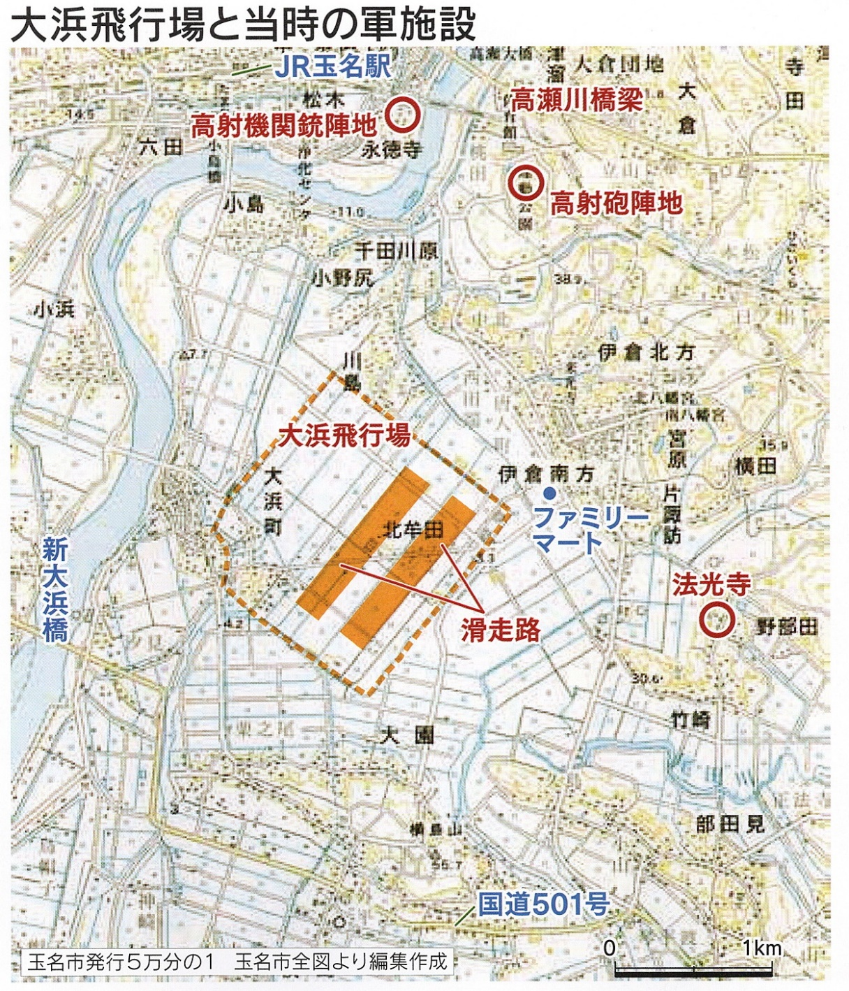
大浜飛行場成り立ち
昭和18年大浜・横島・
豊水村一帯で工事開始
一辺約1.5kmの飛行場
用地が整備された
昭和19年5月
太刀洗陸軍飛行学校
玉名教育隊開隊
→昭和20年5月鳥取県
米子に移転

Slide 3
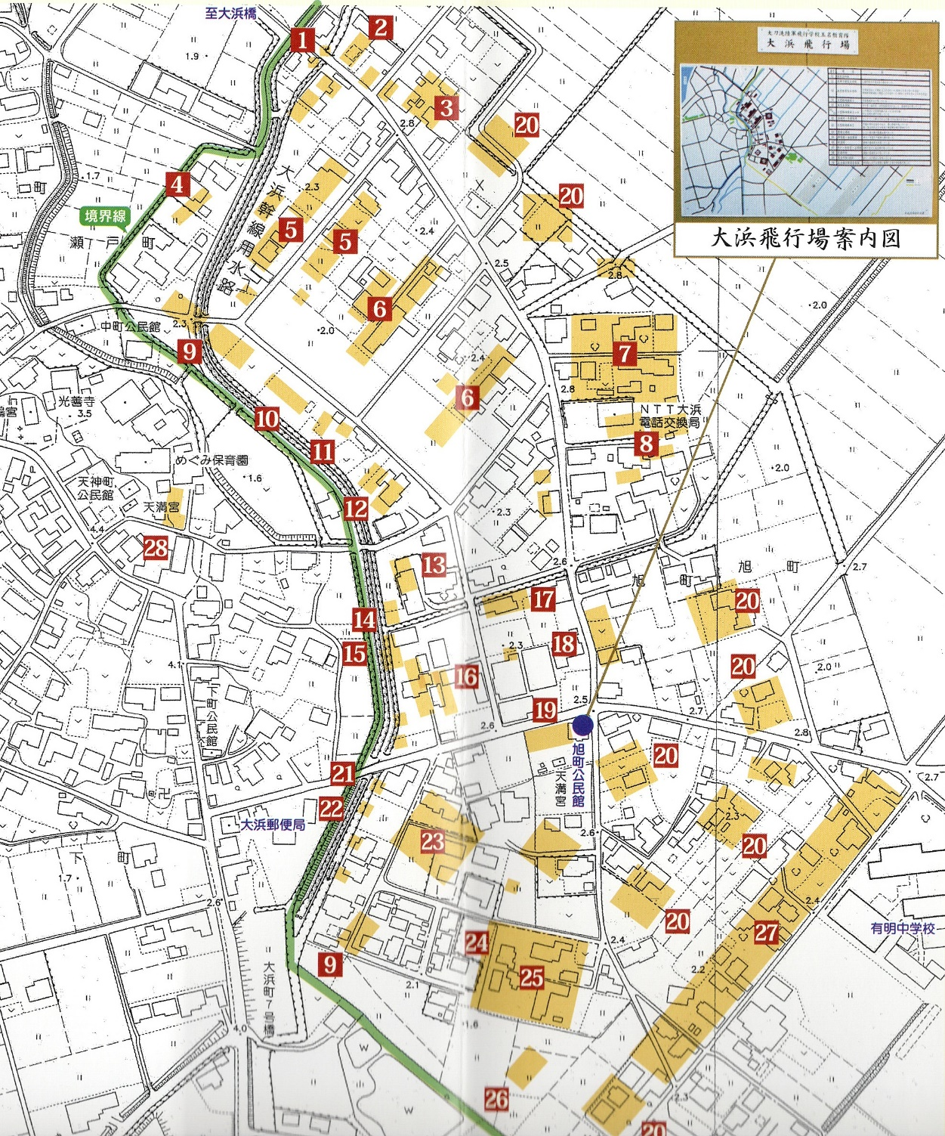
管理区画に
正門・衛兵詰所・
航空本部・兵舎・
整備関係施設・
大型格納庫・小型
格納庫などが建設
水田部分を盛土
して滑走路

Slide 4
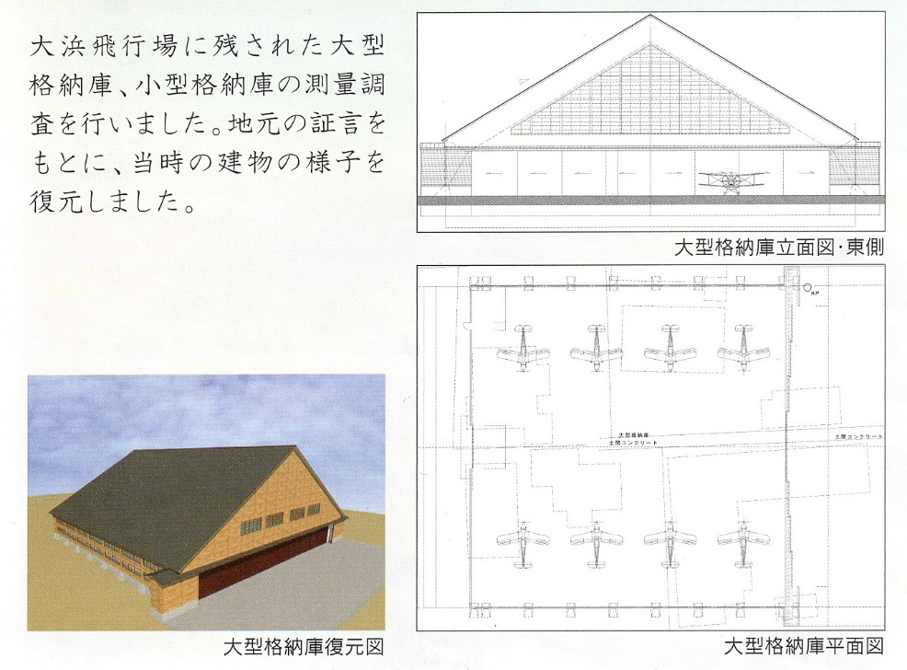

Slide 5
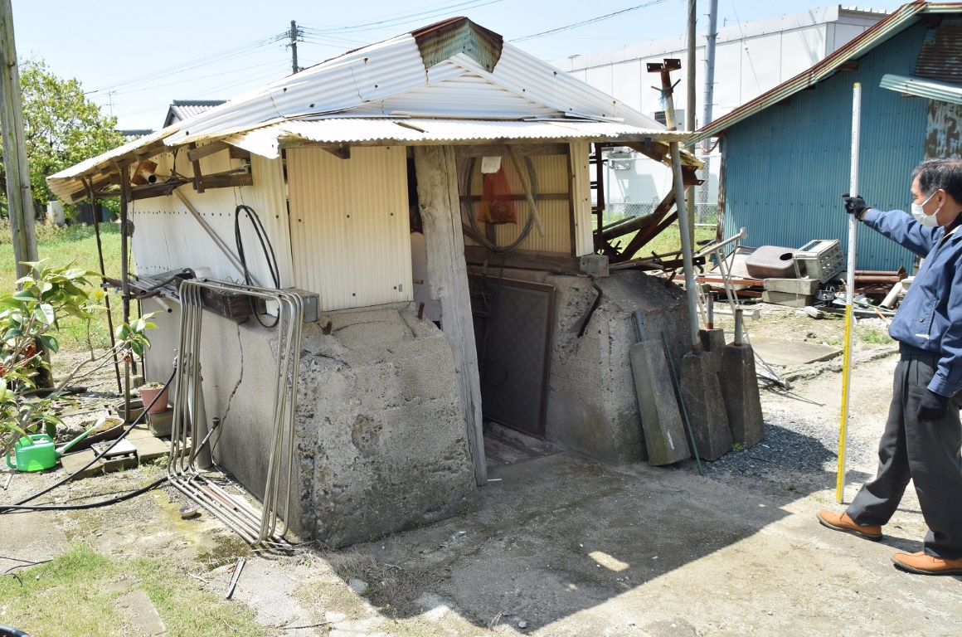
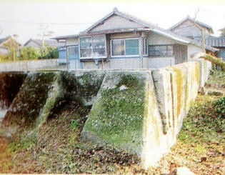
北側大型格納庫
戸袋
南側大型格納庫
基礎

Slide 6
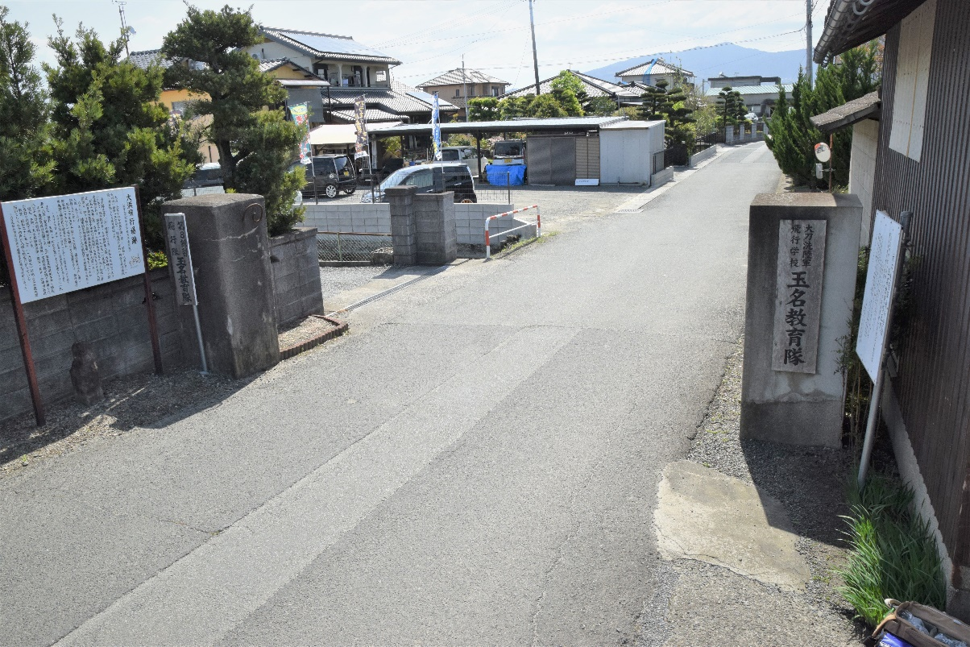
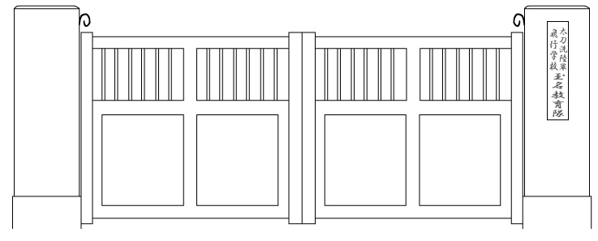
大浜飛行場
の正門跡
大浜飛行場
正門想定復元図

Slide 7
■大浜町の空襲
・昭和20年5月10日 B29 2機による空襲
500lbs（227㎏）爆弾20発 軍人ら5名死亡
飛行場施設などに被害
・昭和20年5月13日 空母艦載機59機
142発の小型爆弾と機銃掃射
住民12名死亡 飛行場施設と民家などに
被害

Slide 8
■菊水作戦
・沖縄の地上戦（昭和20年4月1日から6月
下旬）に来襲していたアメリカ軍第38任務
部隊（戦艦10、空母16ほか多数）に対して
行われた航空総攻撃（戦艦大和含む）
・4月6日の菊水一号作戦から6月22日まで
の菊水十号作戦

Slide 9
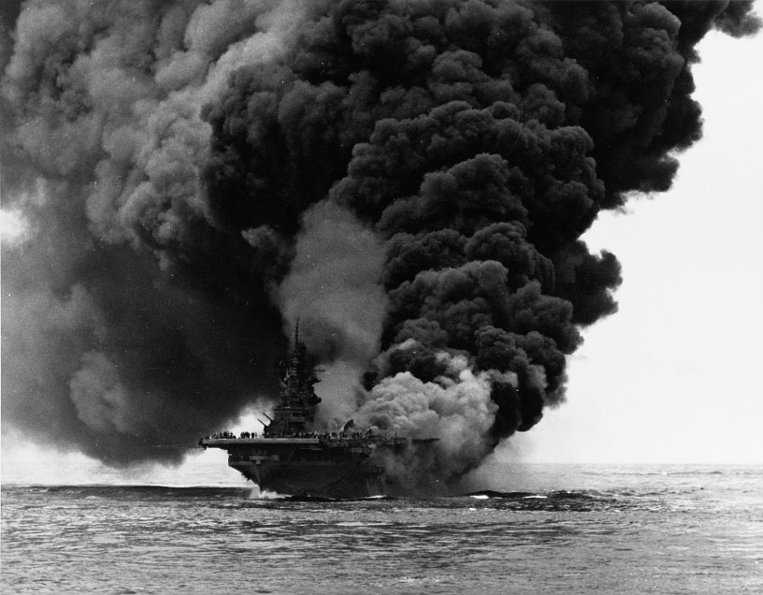
■日本軍
陸海軍航空機1,827機損失
戦死3,067名
■アメリカ軍
駆逐艦など36隻沈没
損傷218隻
戦死4,907名
戦傷4,824名
※菊水六号作戦の5月11日、 2機の特攻機の突入で空母バンカーヒルが大破、戦死者行方不明者402名、負傷者264名
炎上するバンカーヒル

Slide 10
■終戦まで
・当初の飛行場施設の大部分は破壊され、
周辺の丘陵部などに分散
・教育隊移動後は、特攻隊の中継基地
などとして利用、終戦時に93式中等練習
機を装備する第90振武隊（修部隊）・第91
振武隊（殉皇隊）が駐留した。
・戦後、飛行場は元の耕作地へ戻され、
開拓団75戸があらたに入植した。

